Slide 1
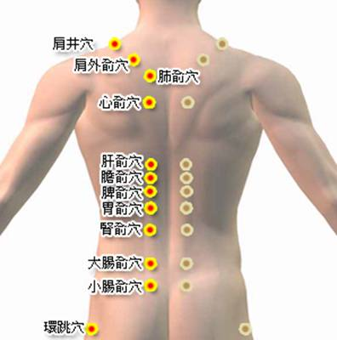
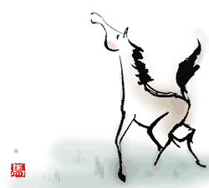
觀青筋知健康
陽 光 製作
2008.08.27

Slide 2
青筋又稱靜脈血管，通常指把血液送回心臟的血管。當靜脈血液回流受阻，壓力增高時，青筋常
常在人體表面出現凸起、曲張、扭曲、變色等反映狀。為什麼血液回流受阻呢?
人體身上出現的青筋，表示體內廢物積滯過度，是體內廢物「痰、濕、瘀、熱、毒」積滯的一種
外在反映。
身體的廢物積滯愈多，青筋就愈明顯。一般幾天不通便的人，青筋就特別明顯，透過青筋的形態就可以觀察出體內積滯的狀況。

Slide 3
青筋形態、顏色
青筋形態 − 積滯的程度：
青筋 − 輕
凸起 − 中
扭曲 − 重
青筋顏色 − 毒害的程度：
青色 − 輕
紫色 − 中
黑色 − 重

Slide 4
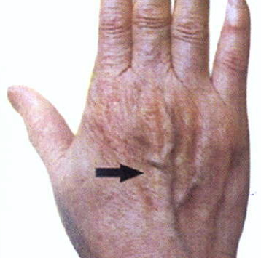
青筋的分布
手部青筋 − 手背青筋
手背青筋提示腰背部有積滯，
容易導致腰肌勞損、疲勞乏力
、常見腰酸背痛，甚至出現肌
肉緊張、硬結節。

Slide 5
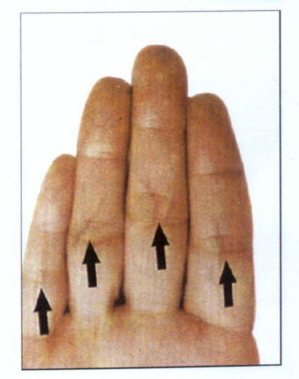
手部青筋 − 手指青筋
◎小孩手指青筋提示腸胃積滯消化不良。
◎成人手指青筋不但提示
消化系統問題，且還反
映了頭部血管微循環障
礙，腦血管供血不足，
頭部不適，嚴重則頭暈
、頭痛、中風。

Slide 6
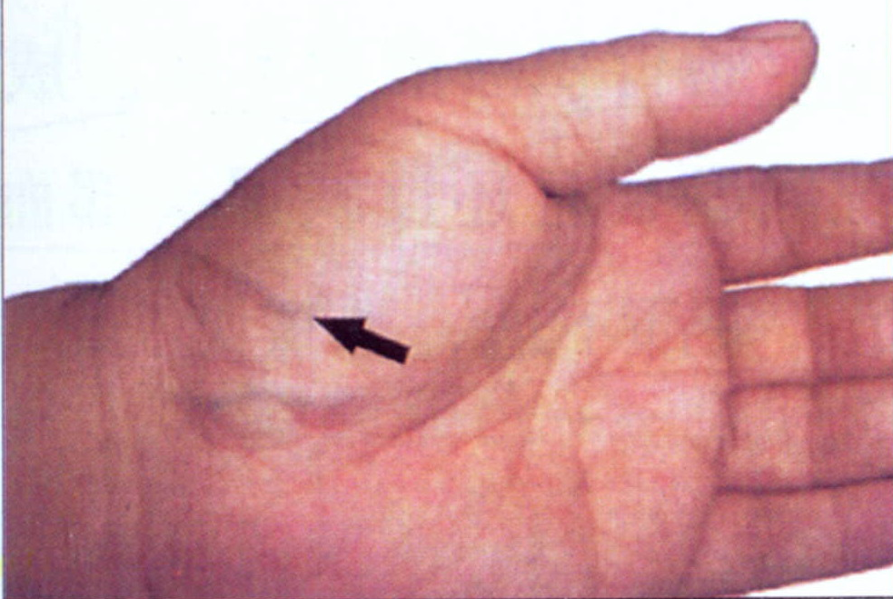
手部青筋 − 手掌青筋
大魚際有青筋，往往提示腰腿痛和下肢風濕關節痛。

Slide 7
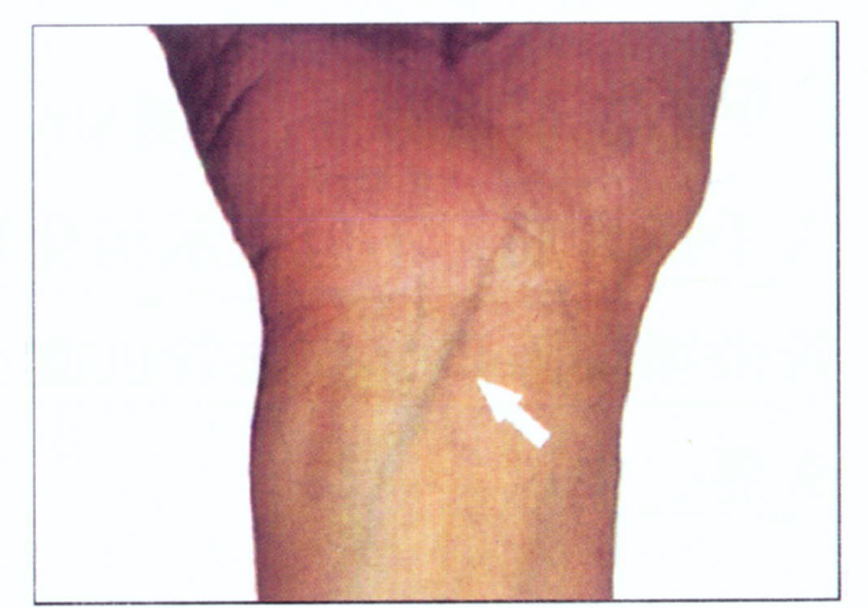
手部青筋 − 手掌青筋
腕橫紋線有青筋，
往往提示婦科疾病
，如月經不調、帶
下等 。

Slide 8
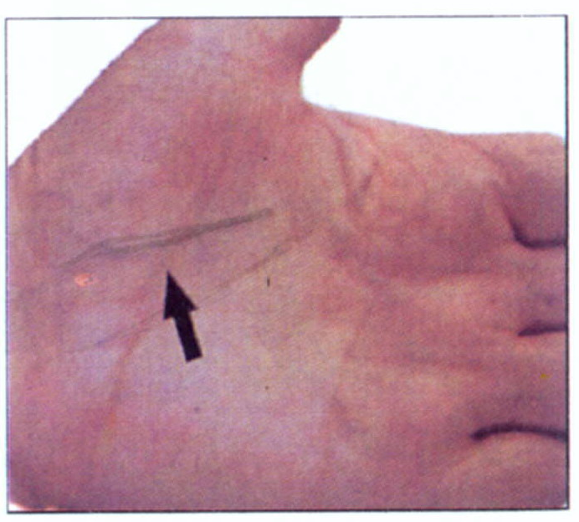
手部青筋 − 手掌青筋
生命線附近有青筋，多見於肝膽功
能代謝問題，容易引起口苦口乾、
煩躁、胸悶、肝病等。

Slide 9
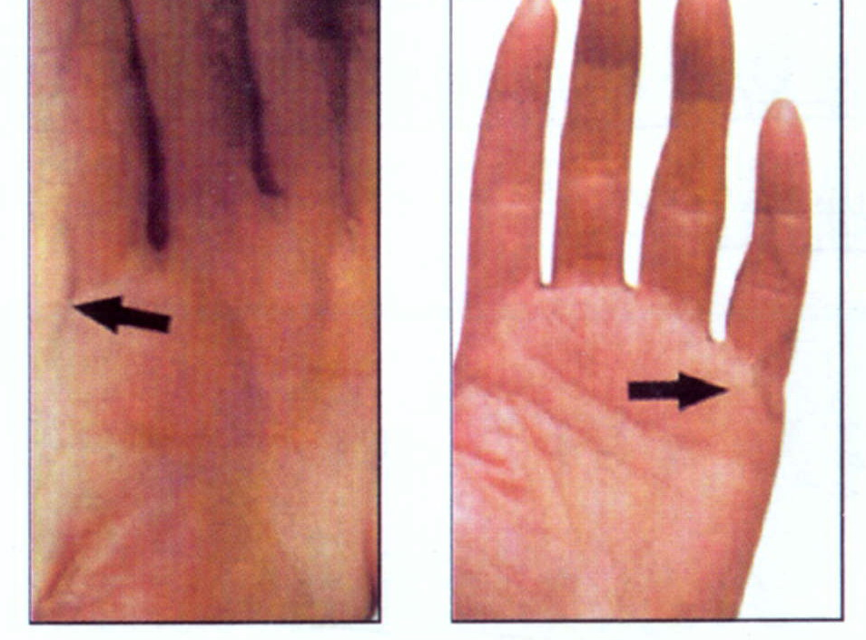
手部青筋 − 手掌青筋
◎食指指掌橫紋有青筋，提示容易左側肩周炎。
◎小指指掌橫紋有青筋，提示容易右側肩周炎。

Slide 10
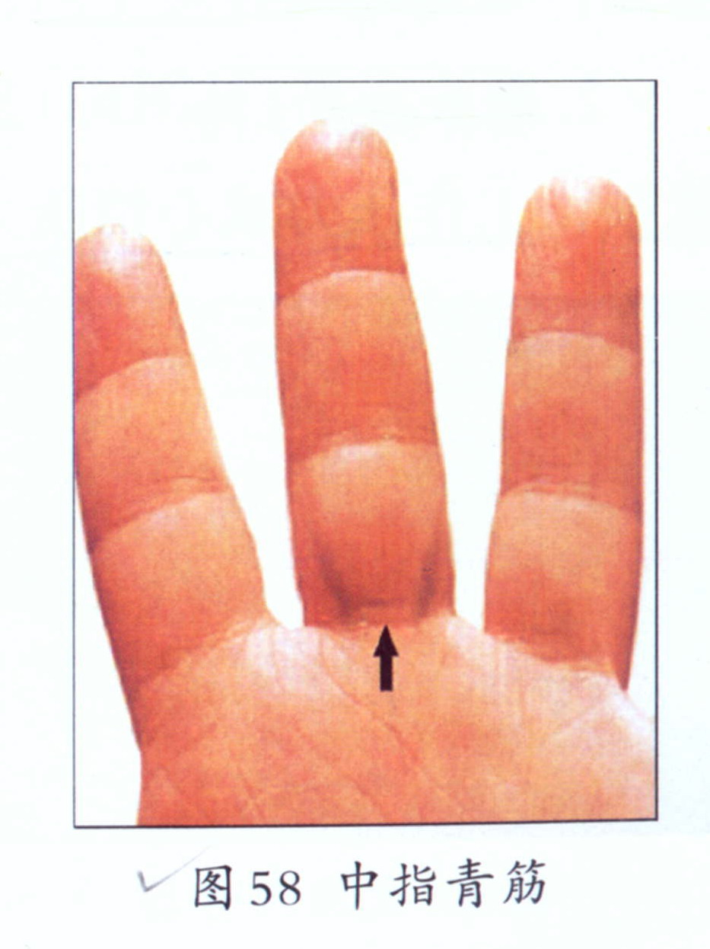
手部青筋 − 手掌青筋
中指指掌關節橫紋有青筋凸起、
扭曲、紫黑，提示腦動脈硬化。

Slide 11
手部青筋 − 手掌青筋
手掌青筋，甚至淺現到達手指節間都能
見到，提示腸道有積滯宿便，其人多患有習慣性便秘或靜脈瘤、痔瘡等。改變排便習慣後，青筋會逐漸淺淡、消失。
手掌到處可見青紫色青筋，表示腸胃積 滯、含氧量低血液容易凝聚積滯，則容易出現頭暈、頭痛、疲倦乏力、身體虛弱等。

Slide 12
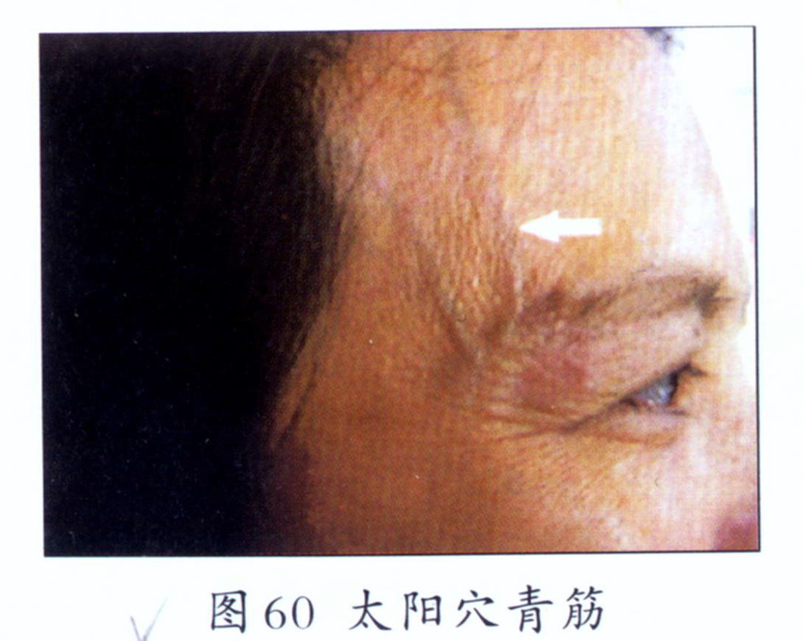
頭部青筋 − 太陽穴青筋
太陽穴青筋凸起時，往往提示頭暈、頭痛。

Slide 13
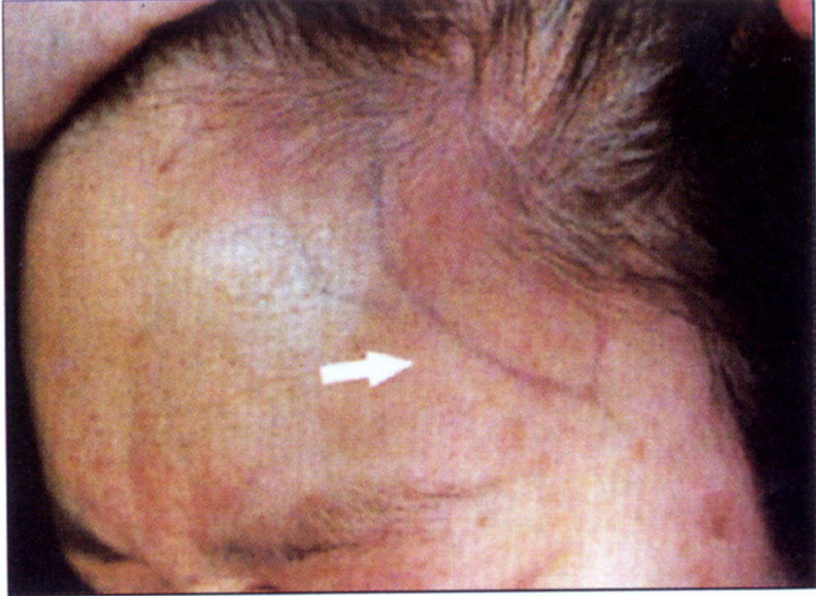
頭部青筋 − 額頭青筋
長期勞心勞力、緊張，工作壓力或心情
壓力。

Slide 14
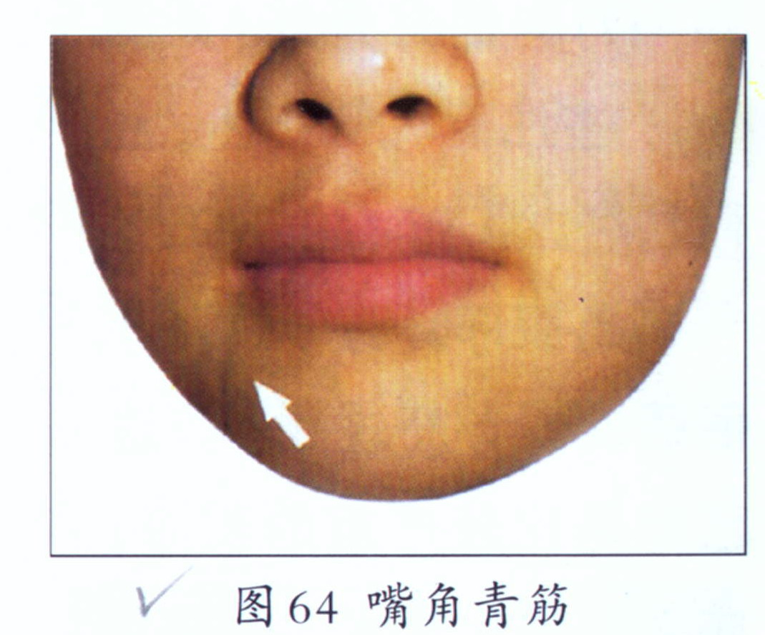
頭部青筋 − 嘴角腮下青筋
婦科疾病，帶下濕重、疲倦乏力、腰膝
酸軟、下肢風濕。

Slide 15
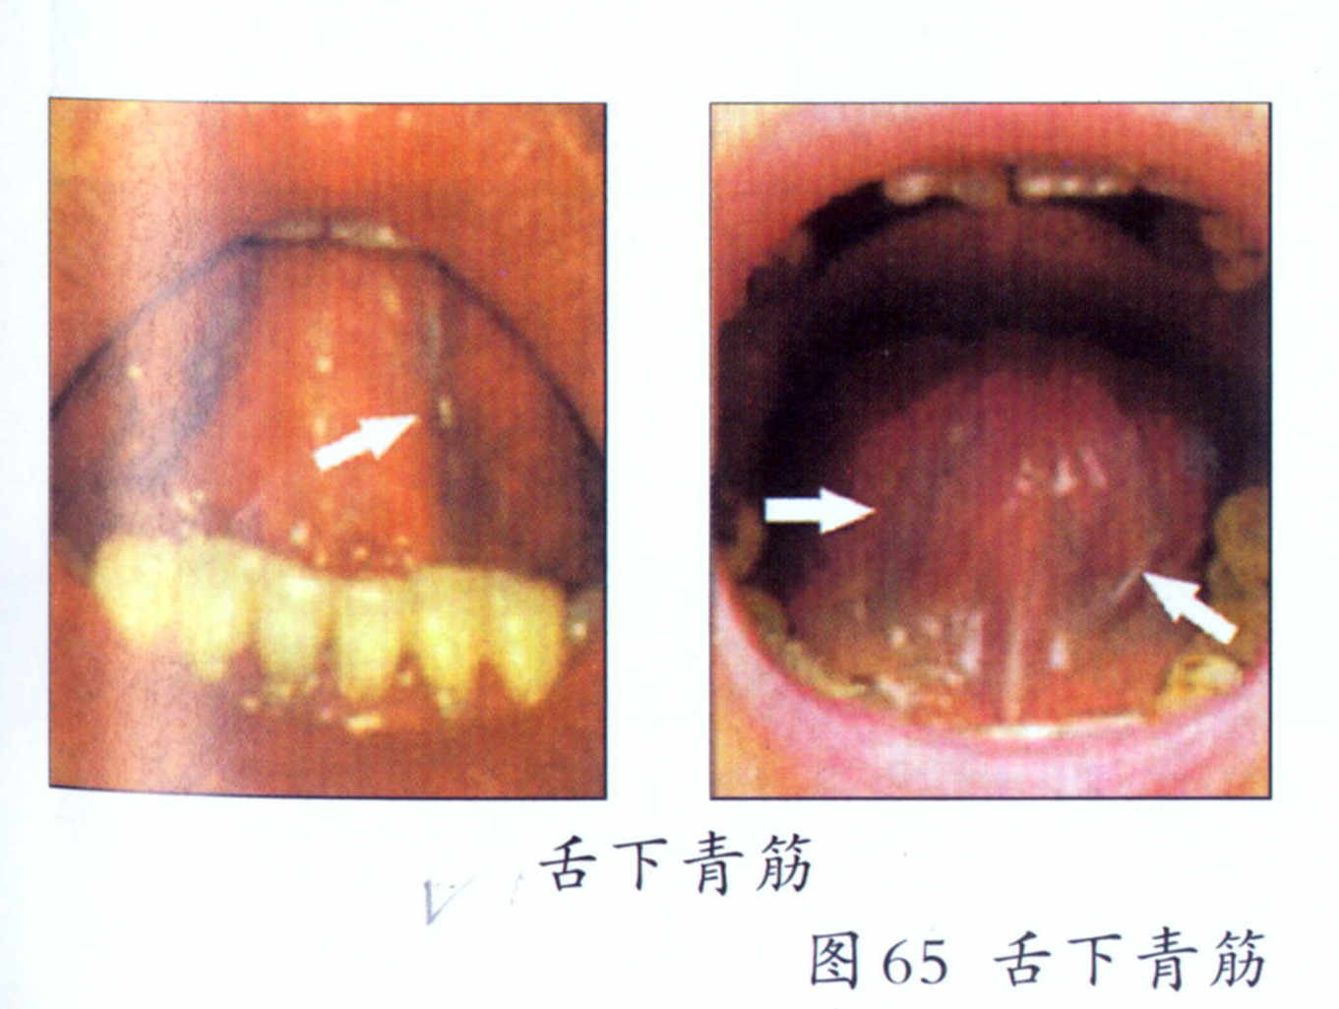
頭部青筋 − 舌下青筋
舌下青筋凸起，相應於人心臟的冠狀
動脈，容易引起心臟疾病，心肌勞損。
如果青筋凸起、扭曲、紫暗，則容易發
生冠心病。

Slide 16
您有以上症狀嗎？
要注意身體囉！
祝大家永遠健康！
陽 光

